Slide 1



MĂNG NON
Tiếng Việt
ÔN TẬP
CUỐI HỌC KÌ 2
TIẾT 4
MĂNG NON – TÀI LIỆU TIỂU HỌC
Mời truy cập: MĂNG NON- TÀI LIỆU TIỂU HỌC | Facebook
SĐT ZALO : 0382348780 - 0984848929
Măng Non

Slide 2


KHỞI
ĐỘNG

Slide 3
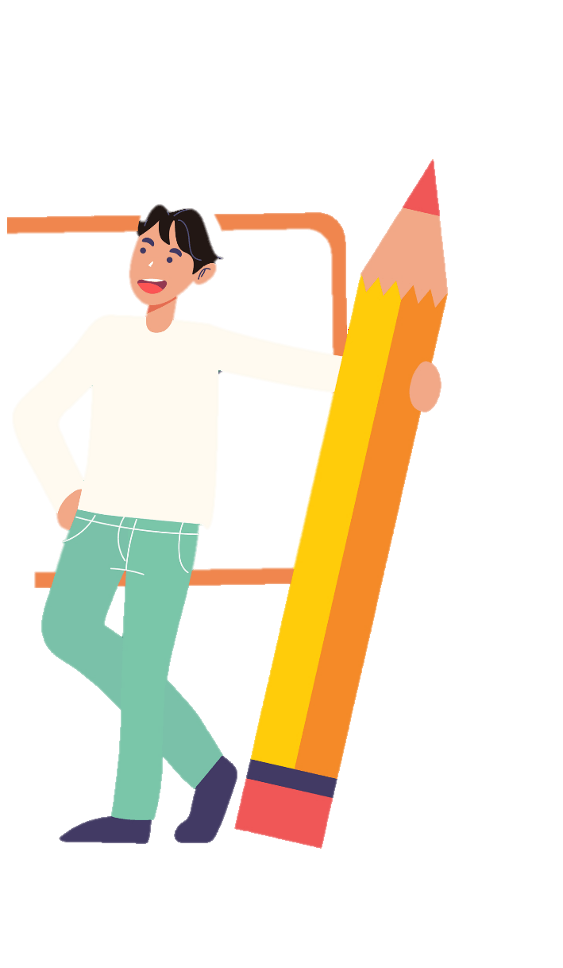
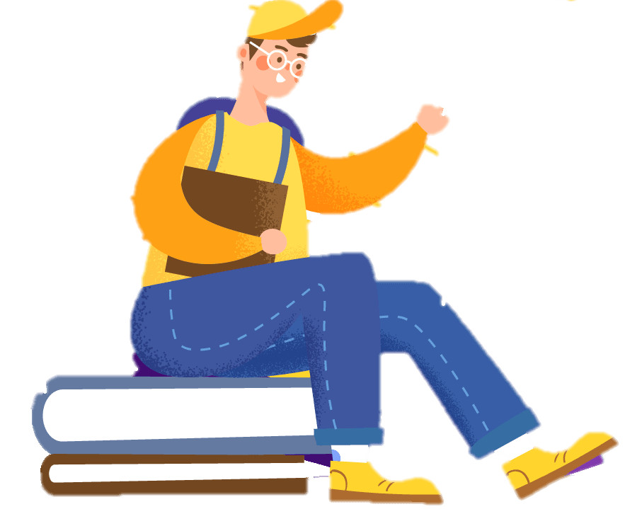
Các kiểu câu đã học
01
03
Câu khiến
Câu kể
02
Câu cảm

Slide 4
CÂU KỂ

Slide 5

Câu kể Ai làm gì?
Ai (con gì, cái gì)?
Làm gì?
CHỦ NGỮ
VỊ NGỮ
Chỉ sự vật
(người, con vât, đồ vật hay cây cối được nhân hóa)
Nêu hoạt động của con người, con vật hay
đồ vật, cây cối được nhân hóa.
Hoạt động của con người, con vật (đồ vật hay cây cối được nhân hóa)
Danh từ
(cụm danh từ)
Động từ
(cụm động từ)

Slide 6
Câu kể Ai thế nào?
Ai (con gì, cái gì)?
Thế nào?
CHỦ NGỮ
VỊ NGỮ
Chỉ sự vật
(có đặc điểm, tính chất, trạng thái nêu ở vị ngữ)
Nêu đặc điểm, tính chất, trạng thái của sự vật.
Chỉ đặc điểm, tính chất, hoặc trạng thái của sự vật nói ở chủ ngữ
Danh từ
(cụm danh từ)
Tính từ, động từ
(cụm tính từ,
cụm động từ)

Slide 7
Câu kể Ai là gì?
Ai (con gì, cái gì)?
Là gì (là ai, là con gì)?
CHỦ NGỮ
VỊ NGỮ
Chỉ sự vật được giới thiệu, nhận định ở vị ngữ.
Dùng để giới thiệu hoặc nêu nhận định về một người, một vật nào đó.
Thường được nối với chủ ngữ bằng từ là
Danh từ
(cụm danh từ)
Danh từ
(cụm danh từ)

Slide 8
CÂU
CẢM

Slide 9
Câu cảm
TỪ NGỮ
Dấu câu
Ôi, chao, chà, trời, quá, lắm, thật,...
Dùng để bộc lộ cảm xúc (vui mừng, thán phục, đau xót, ngạc nhiên,...) của người nói.
Khi viết, cuối câu thường có dấu chấm than(!)

Slide 10
CÂU
KHIẾN

Slide 11
Câu khiến
TỪ NGỮ
Dấu câu
Dùng để nêu yêu cầu, đề nghị, mong muốn,.. của người nói, người viết với người khác.
Khi viết, cuối câu thường có dấu chấm than(!) hoặc dấu chấm(.)
Hãy, đừng, chớ, nên, phải, nào, đi, đề nghị, xin, mong,...

Slide 12
KHÁM
PHÁ

Slide 13
Đọc truyện sau:
Có một lần
Có một lần, trong giờ tập đọc, tôi nhét tờ giấy thấm vào mồm. Thế là má sưng phồng lên. Tôi nhăn nhó mặt mũi, rồi khẽ rên: “Ôi, răng đau quá!” Tôi cố tình làm thế để khỏi phải đọc bài. Cô giáo và các bạn, ai cũng thương tôi và lo lắng. Cô giáo nói:
- Răng em đau, phải không? Em về nhà đi!
Nhưng tôi không muốn về nhà. Ngồi trong lớp, tôi lấy lưỡi đẩy đi đẩy lại cục giấy thấm trong mồm, thích thú với trò nghịch ngợm của mình.
Bỗng một cậu bạn hét ầm lên:
- Nhìn kìa! Bộng răng sưng của bạn ấy chuyển sang má khác rồi!
Chuyện xảy ra đã lâu. Thực tình, tôi chẳng muốn kể vì thấy ngượng quá. Nhưng dù sao cũng phải nói ra để không bao giờ mắc lỗi như vậy nữa
Theo GÔ-LI-AN-KIN
Notes:
https://www.ypppt.com/

Slide 14
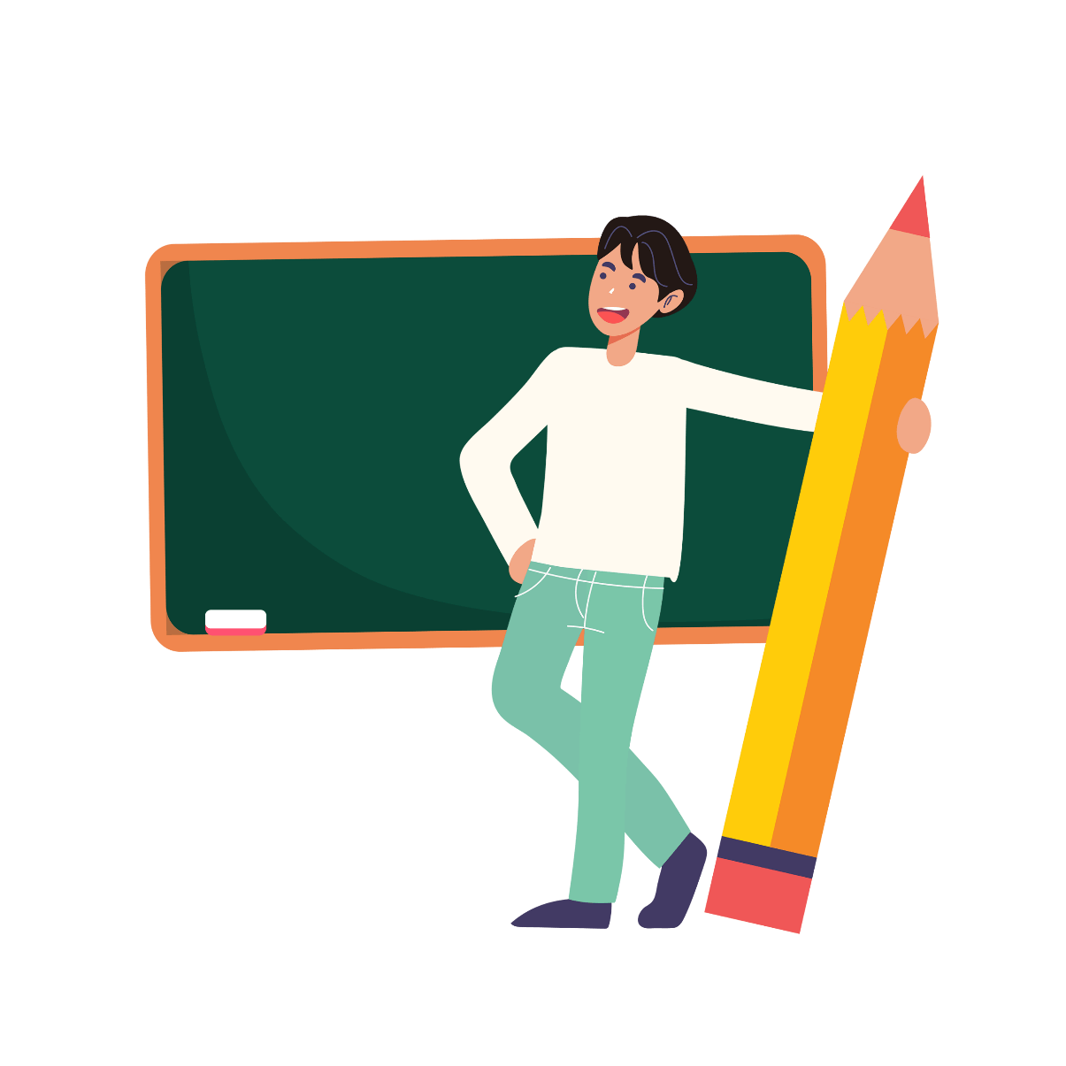
Câu 2: Tìm trong bài đọc trên:
- Một câu hỏi
- Một câu kể
- Một câu cảm
- Một câu khiến

Slide 15
Đọc truyện sau:
Có một lần
Có một lần, trong giờ tập đọc, tôi nhét tờ giấy thấm vào mồm. Thế là má sưng phồng lên. Tôi nhăn nhó mặt mũi, rồi khẽ rên: “Ôi, răng đau quá!” Tôi cố tình làm thế để khỏi phải đọc bài. Cô giáo và các bạn, ai cũng thương tôi và lo lắng. Cô giáo nói:
- Răng em đau, phải không? Em về nhà đi!
Nhưng tôi không muốn về nhà. Ngồi trong lớp, tôi lấy lưỡi đẩy đi đẩy lại cục giấy thấm trong mồm, thích thú với trò nghịch ngợm của mình.
Bỗng một cậu bạn hét ầm lên:
- Nhìn kìa! Bộng răng sưng của bạn ấy chuyển sang má khác rồi!
Chuyện xảy ra đã lâu. Thực tình, tôi chẳng muốn kể vì thấy ngượng quá. Nhưng dù sao cũng phải nói ra để không bao giờ mắc lỗi như vậy nữa
Theo GÔ-LI-AN-KIN
Notes:
https://www.ypppt.com/

Slide 16

Câu 3: Bài đọc có những trạng ngữ nào chỉ thời gian, chỉ nơi chốn?

Slide 17
Đọc truyện sau:
Có một lần
Có một lần, trong giờ tập đọc, tôi nhét tờ giấy thấm vào mồm. Thế là má sưng phồng lên. Tôi nhăn nhó mặt mũi, rồi khẽ rên: “Ôi, răng đau quá!” Tôi cố tình làm thế để khỏi phải đọc bài. Cô giáo và các bạn, ai cũng thương tôi và lo lắng. Cô giáo nói:
- Răng em đau, phải không? Em về nhà đi!
Nhưng tôi không muốn về nhà. Ngồi trong lớp, tôi lấy lưỡi đẩy đi đẩy lại cục giấy thấm trong mồm, thích thú với trò nghịch ngợm của mình.
Bỗng một cậu bạn hét ầm lên:
- Nhìn kìa! Bộng răng sưng của bạn ấy chuyển sang má khác rồi!
Chuyện xảy ra đã lâu. Thực tình, tôi chẳng muốn kể vì thấy ngượng quá. Nhưng dù sao cũng phải nói ra để không bao giờ mắc lỗi như vậy nữa
Theo GÔ-LI-AN-KIN
Notes:
https://www.ypppt.com/

Slide 18
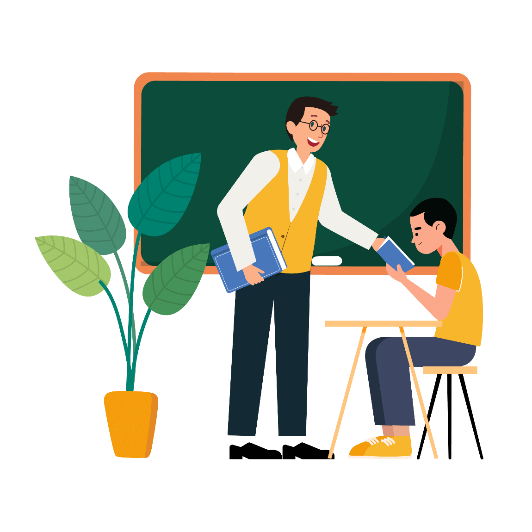
Có một lần, trong giờ tập đọc, tôi nhét tờ giấy thấm vào mồm.
TRẠNG NGỮ CHỈ THỜI GIAN.

Slide 19
Ngồi trong lớp, tôi lấy lưỡi đẩy đi đẩy lại cục giấy thấm trong mồm, thích thú với trò nghịch ngợm của mình.
TRẠNG NGỮ CHỈ NƠI CHỐN.

Slide 20
Chuyện xảy ra đã lâu.
TRẠNG NGỮ CHỈ THỜI GIAN.

Slide 21
CHÚC CÁC EM
HỌC TỐT!

Slide 22

Những quà tặng tiếp theo sẽ được MĂNG NON cập nhật tại nhóm Măng Non – Tài liệu Tiểu học sau: https://www.facebook.com/groups/629898828017053
Mời thầy cô tham gia nhóm để chủ động cập nhật bài giảng điện tử lớp 4 và quà tặng hằng tuần mới nhất nhé!
MĂNG NON – TÀI LIỆU TIỂU HỌC
CHUYÊN GIÁO ÁN ĐIỆN TỬ THEO TUẦN KHỐI 4
BÀI THAO GIẢNG – ELEARNING
Nhóm chia sẻ tài liệu - Qùa tặng: Măng Non – Tài liệu Tiểu học
Page: Măng Non – Tài liệu Tiểu học
SĐT ZALO : 0382348780 - 0984848929

